Slide 1
实验七 网络地址转换
NAT（Network Address Translation）

Slide 2
NAT的作用是为了缓解IPv4地址空间的不足。
几个NAT术语：
  1.内部本地地址（ inside local address ）：局域网内部主机的地址，通常是私有地址。（待转换的地址）
  2.内部全局地址（inside global address）：内部本地地址被NAT路由器转换后的地址，通常是一个可路由的公网地址。
  3.外部全局地址（outside global address）：是与内部主机通信的目标主机的地址，通常是一个可路由的公网地址。
  4.外部本地地址（outside local address）：是目标主机可路由的公网地址被转换之后的地址，通常是私有地址。

Slide 3
1.静态NAT：将一个私有地址和一个公网地址一对一映射的配置方法，这种方式不能节省IP，通常只为需要向外网提供服务的内网服务器配置。
2.动态NAT：为了减少工作量，可以使用动态NAT，这种方式也不能节约IP地址。有一百台主机就要100个公网IP，不常用。
3.PAT（Port Address Translation）端口地址转换：用一个或多个公网IP为多个私有地址提供转换，能够节省大量IP地址，这种方式在现实网络环境中最常用。

Slide 4


1、实验内容：静态内部源地址转换和动态内部源地址转换。
2、实验目的：掌握内网中一台服务器连接到Internet网时的静态内部源地址转换和动态内部源地址转换。
3、实验拓扑：
RA
RB
192.168.1.0
211.67.188.0
211.81.200.0
交叉线
DCE连线
交叉线
Fa0/0
192.168.1.1
S2/0
211.67.188.1
Fa0/0
211.81.200.1
S2/0
211.67.188.2
PC0
192.168.1.11
PC1
211.81.200.5
Router-PT
Router-PT
模拟内网PC
模拟公网server

Slide 5
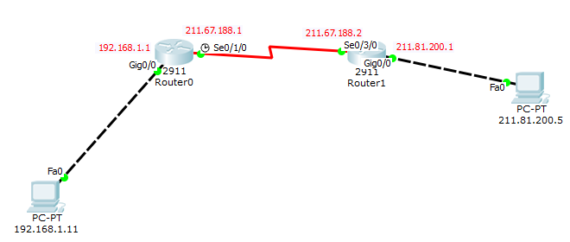


Slide 6
4、实验配置
  （1）对路由器RA进行配置
  添加模块：关闭、添加HWIC-2T模块、打开
    Red-giant(config)#hostname RA
    RA(config)#interface gi0/0 //配置接口gi0/0
    RA(config-if)#ip address 192.168.1.1 255.255.255.0
    RA(config-if)#no shutdown
    RA(config)#interface se0/1/0 //配置串口
    RA(config-if)#ip address 211.67.188.1 255.255.255.0
    RA(config-if)#clock rate 64000 //配置时钟频率
    RA(config-if)#no shutdown //启动端口
    RA(config-if)#exit

Slide 7
  （2）对路由器RB进行基本配置
  添加模块：关闭、添加HWIC-2T模块、打开
    Red-giant(config)#hostname RB
    RB(config)#interface gi0/0 //配置接口gi0/0
    RB(config-if)#ip address 211.81.200.1 255.255.255.0
    RB(config-if)#no shutdown
    RB(config)#interface se0/3/0
    RB(config-if)#ip address 211.67.188.2 255.255.255.0
    RB(config-if)#no shutdown
    RB(config-if)#exit

Slide 8
（3）配置静态NAT映射
  RA(config)#ip nat inside source static 192.168.1.11 211.67.188.3 !配置静态地址映射
  RA(config)#interface gi0/0
  RA(config-if)#ip nat inside !定义内部接口
  RA(config)#interface se0/1/0
  RA(config-if)#ip nat outside !定义外部接口
  RA(config)# ip route 211.81.200.0 255.255.255.0 211.67.188.2!配置默认路由（也可配置动态路由）
（4）测试：
  RA#show ip nat translations
  Ping 211.67.189.12 !测试连通性

Slide 9
（5）配置动态NAT映射
  删除静态NAT映射
  No ip nat inside source static 192.168.1.11 211.67.188.3
  RA(config)#ip nat pool to-internet 211.67.188.10 211.67.188.20 netmask 255.255.255.0 !定义地址池
  RA(config)#access-list 1 permit 192.168.1.0 0.0.0.255 !定义允许转换的地址
  RA(config)#ip nat inside source list 1 pool to-internet !为内部本地调用转换地址池
  RA(config)#interface f0/0
  RA(config-if)#ip nat inside !定义内部接口
  RA(config)#interface s2/0
  RA(config-if)#ip nat outside !定义外部接口
  RA(config)#ip route 211.81.200.0 255.255.255.0 211.67.188.2 !配置默认路由(也可配置动态路由)
（6）测试：
  RA#show ip nat translations
  Ping 211.67.189.12 !测试连通性，更换PC0地址为192.168.1.100，再次ping，查看nat转换内容。

Slide 10
（7）配置PAT转换
  RA(config)#ip nat inside source list 1 pool to-internet overload
  只需要在动态NAT的基础上多出一个“overload”就可以让上面的11个公网地址反复使用，而不再是一对一的映射。

Slide 11
5、实验总结
通过本次实验，学生应掌握静态地址转换与动态地址转换的配置过程，两者之间的区别以及静态地址转换与动态地址转换的应用环境。

Slide 12
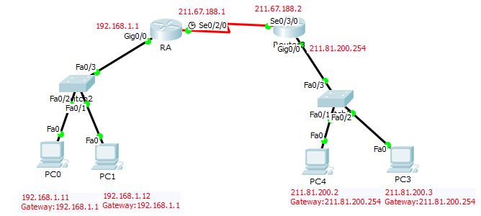
补充

